Slide 1
JOJAN TAPIERO
MATEO ARCILA
PRESENTE PROGRESIVO
Marketing PM
CEOGET

Slide 2
Presente progresivo o continuo
Los tiempos progresivos ("progressive tenses" o "continuous tenses") expresan el "progreso" o desarrollo de una acción en un momento dado.

Slide 3
¿En que casos se utiliza?
1.Para describir hechos o acciones que el sujeto está realizando al momento de hablar.
2.Para hablar acerca de una acción o planes que vamos a realizar en un futuro cercano.

Slide 4
VERBO TO BE
I ……………………… AM
YOU …………………ARE ( SINGULAR)
HE ………………….. IS
SHE ………………… IS
IT ………………… IS
WE ………………… ARE
YOU ………………… ARE ( PLURAL)
THEY ………………… ARE

Slide 5
PARA RECORDAR
Para la formación de oraciones en Presente Progresivo, se debe utilizar el verbo “To be” de cada uno de los pronombres personales, seguido por el verbo o acción en gerundio (ing).
I am working on my English homework. Yo estoy trabajando en mi tarea de ingles.

Slide 6
ESTRUCTURA
AFIRMATIVA:
Sujeto + "to be" en presente + el verbo principal acabado en "ing". The man is swimming = (El hombre está nadando)
S + V + VP

Slide 7
NEGATIVA
Sujeto + verbo "to be" en presente + not + verbo principal terminado en "ing". He is not working (Él no está trabajando) S + V + N + VP

Slide 8
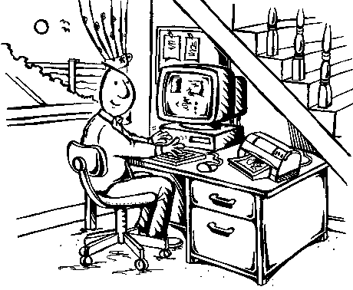
INTERROGATIVA
Verbo + sujeto + verbo principal terminado en "ing"? Are you working? (¿Estás trabajando? ) YES, I AM WORKING ( SI, ESTOY TRABAJANDO)
V + S + VP

Slide 9
CIBERGRAFIA
http://englishverbtobeseca.blogspot.com/2009/01/present-progressive-presente-progresivo.htm
http://bibliotecadeinvestigaciones.wordpress.com/ingles/presente-progresivo
http://www.abcingles.net/presente_progresivo.php

